Slide 1
Modelo 2009. de Negocios
DISTRIBUCION INSUMOS PARA EL MERCADO DE LA MEDICINA ESTETICA

Slide 2
2012 Modelo de Negocios
Desarrollo Fórmulas de alimentos funcionales de alto valor nutricional. (Sector Biocomercio).
Orientados a diversos grupos poblacionales.
Con inclusión de oligoelementos y materias primas etnobotánicas naturales.
Todos avalados por la FAO, UNICEF, OMS e INVIMA.
Apertura nuevos canales

Slide 3
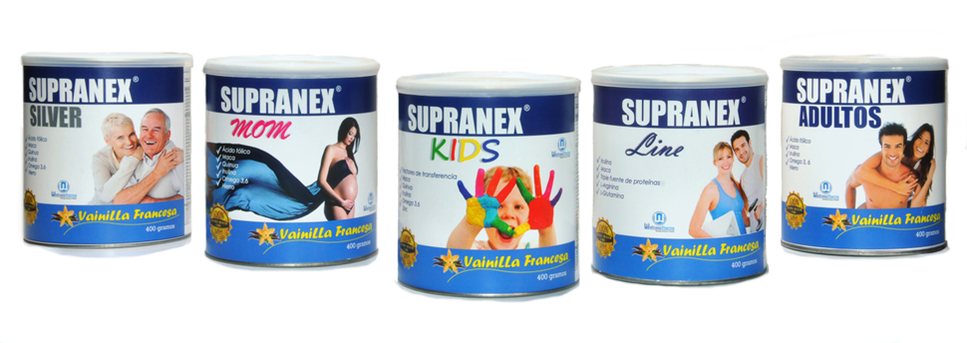
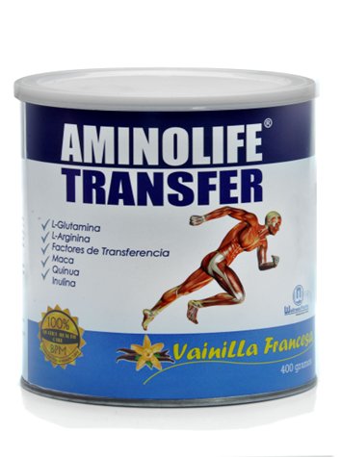

Slide 4
